Slide 1
10 Metodologías de desarrollo Web

Slide 2
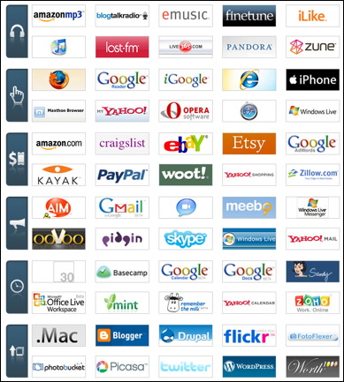
¿Qué es una Aplicación Web?
Es un Sistema de Información donde una gran cantidad de datos volátiles, altamente estructurados, van a ser consultados, procesados y analizados mediante navegadores.
Una de las principales características va a ser su alto grado de interacción con el usuario, y el diseño de su interfaz debe ser claro, simple y debe estar estructurado de tal manera que sea orientativo para cada tipo de usuarios.

Slide 3
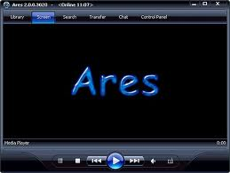
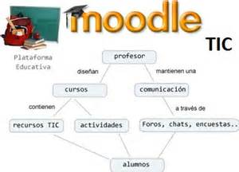
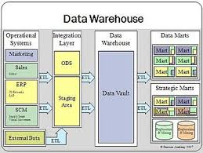
¿Tipos de Aplicación Web?
Informacionales | Orientados a la descarga de datos | Interactivas | Financieros
Transaccionales | Inventarios | Entornos Colaborativos | Comunidades on line
Portales Web | Orientados al análisis de datos

Slide 4
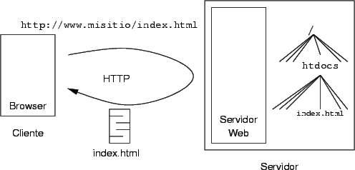
Arquitectura de las aplicaciones web
DOS NIVELES : Es la más simple, se tiene el nivel del “Cliente” y el nivel del “Servidor”.

Slide 5
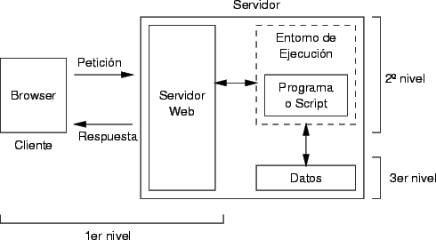
Arquitectura de las aplicaciones web
TRES NIVELES : El primer nivel consiste en la capa de presentación que incluye no sólo el navegador, sino también el servidor web que es el responsable de dar a los datos un formato adecuado. El segundo nivel está referido habitualmente a algún tipo de programa o script. Finalmente, el tercer nivel proporciona al segundo los datos necesarios para su ejecución.

Slide 6
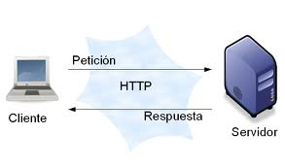
El servidor web
Un servidor web es un programa que implementa el protocolo HTTP . Este protocolo pertenece a la capa de aplicación del modelo OSI y está diseñado para transferir lo que se llama hipertextos, páginas web o páginas HTML: textos complejos con enlaces, figuras, formularios, botones y objetos incrustados como animaciones o reproductores de música.

Slide 7
WSDM
SOHDM
RNA
HFPM
Metodologías Web
OOHDM
UWE
W2000
UWA
NDT
DDDP

Slide 8
1
WSDM: Web Site Design Method
Define el sistema en base a los grupos de usuario.
Su proceso de definición de requisitos tiene por objetivo el detectar los perfiles de usuario mediante dos tareas.
Clasificación de usuarios mediante el estudio del entorno.
Descripción de los grupos de usuario.

Slide 9
2
SOHDM: Scenario-based Object-Oriented Hypermedia
Design Methodology
Esta propuesta ofrece un modelo de escenarios propia, denominada SAC, para representar los requisitos.
Para el desarrollo de los mismos hace uso del diagrama de contexto propuesto en los DFD.

Slide 10
3
RNA: Relationship Navigational Analysis
Plantea una secuencia de pasos en la que separa el tratamiento de diferentes requisitos:
Análisis del Entorno
Elementos de Interés
Análisis del Conocimiento
Análisis de la Navegación
Implementación del Análisis

Slide 11
4
HFPM: Hypermedia Flexible Process Modeling
HFPM define un proceso detallado que cubre todo el ciclo de vida y que está compuesto por 13 fases.
En la primera de ellas, modelado de requisitos, propone las tareas siguientes:
Descripción breve del problema
Descripción de los requisitos funcionales
Realización del modelo de datos
Modelado de la interfaz de usuario
Modelado de los requisitos no funcionales

Slide 12
5
OOHDM: Object Oriented Hypermedia Design Model
OOHDM es una propuesta ampliamente aceptada para la web.
En sus versiones más actuales propone la técnica de los UIDs para representar los requisitos de interacción.

Slide 13
6
UWE: UML-Based Web Engineering
UWE es una propuesta basada en el proceso unificado y UML pero adaptados a la web.
En requisitos separa las fases de captura, definición y validación.
Hace además una clasificación y un tratamiento especial dependiendo del carácter de cada requisito.

Slide 14
7
W2000
Esta propuesta toma como base los conceptos de HDM para ampliar la notación UML y adecuarla a la web.
La fase de especificación de requisitos en W2000 hace una separación y un tratamiento diferente de los requisitos funcionales y los de navegación.

Slide 15
8
UWA: Ubiquituos Web Applications
El proyecto UWA ha nacido de la colaboración de varios grupos.
Su fase de tratamiento de requisitos se basa en los roles de usuario y en ir refinando los requisitos en un proceso iterativo mediante el que se clasifican los objetivos según su carácter.

Slide 16
9
NDT: Navigational Development Tecniques
NDT es un proceso metodológico para especificar, analizar y diseñar sistemas web.
En el tratamiento de requisitos separa la captura, la definición y la validación de requisitos, proponiendo técnicas específicas para cada uno de ellos.
Ofrece además una herramienta, NDT-Tool, que sirve como soporte en la aplicación de sus técnicas.

Slide 17
10
DDDP: Design-driven Requirements Elicitation
Esta propuesta para el tratamiento de requisitos es parte del proceso design-Driven propuestos por Lowe y Ekluind.
Consiste en realizar la captura, la definición y la validación de requisitos durante el proceso de diseño.
El proceso que ofrecen fue definido en base a un exhaustivo análisis de best practices en el desarrollo de aplicaciones comerciales para la web.

Slide 18
Ciclo de vida clásico de desarrollo de sistemas:
Análisis
Diseño
Implementación
Pruebas

Slide 19
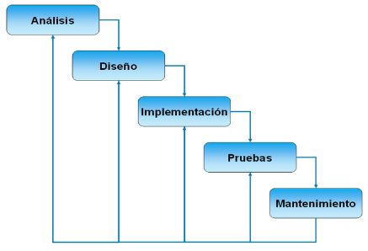
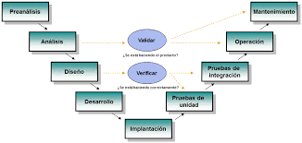
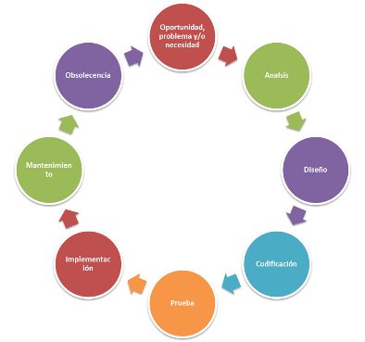
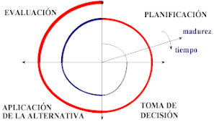
Metodologías clásicas
Modelo en Cascada
Modelo en V
Modelos de Proceso Incremental
Modelos de Proceso Evolutivo
Modelo en Espiral
Modelo Concurrente
Desarrollo basado en Componentes
Desarrollo orientado a Aspectos
Proceso Unificado (RUP)
Proceso Personal del Software (PPs)
Proceso de Equipo de Software (PES)
Pie de foto.

Slide 20
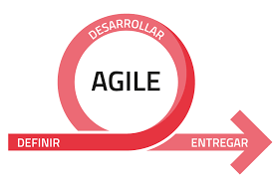
Metodologías ágiles
08
Crystal Methodologies
SCRUM
DSDM (Dynamic Systems Development Method)
Lean Programming
FDD (Feature-Driven Development)
Extreme Programming
Kanban
Adaptative Software Development
Pie de foto.

Slide 21
Trabajo por entregar:
Seleccionar una metodología clásica o ágil para el desarrollo de su proyecto.
Seleccionar una metodología web para aplicar algún punto de dicha metodología.
Justificar la metodología seleccionada
Elegir un proyecto a desarrollar.
Realizar la actividad 1 (capitulo 1. Introducción) de Blackboard

